Slide 1
חלוקה הוגנת של חפצים בדידים
Fair Indivisible Item Allocation
אראל סגל-הלוי
"וּנְחַלְתֶּם אוֹתָהּ אִישׁ כְּאָחִיו" (יחזקאל מז 14)

Slide 2
חלוקת חפצים בדידים
כשהחפצים לא ניתנים לחלוקה, בדרך-כלל אי אפשר למצוא חלוקה פרופורציונלית וללא קנאה (דוגמה: שני שחקנים, מס' איזוגי שם חפצים).
פתרונות מקובלים:
תשלומים. דוגמה:
חלוקת חדרים ושכר-דירה.
קירובים. דוגמה:
חלוקת תכשיטים, חלוקת מקומות בקורסים.
שיתופים. חלוקת מספר מינימלי של חפצים.
דוגמה: חלוקת ירושות.

Slide 3
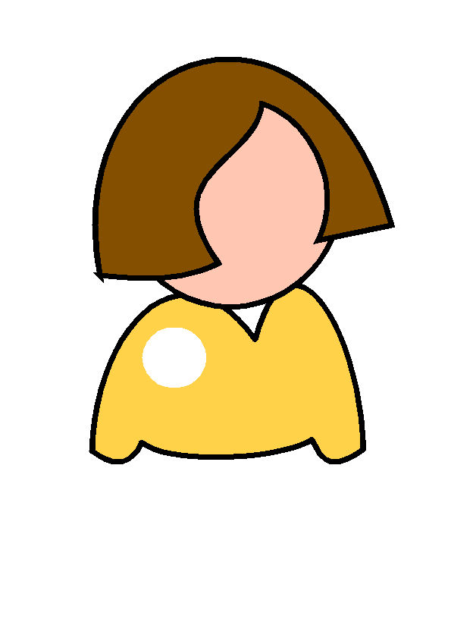


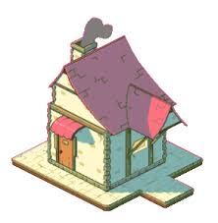



חלוקה הוגנת בקירוב
הגדרה: חלוקה נקראת “ללא קנאה מלבד 1” (Envy Free except 1, EF1) אם לכל שני משתתפים א,ב, קיים חפץ כלשהו, שאם נוריד מהסל של ב, אז שחקן א לא יקנא בו.

Slide 4
חלוקה הוגנת בקירוב
הגדרה: חלוקה נקראת “ללא קנאה מלבד 1” (Envy Free except 1, EF1) אם לכל שני משתתפים א,ב, קיים חפץ כלשהו, שאם נוריד מהסל של ב, אז שחקן א לא יקנא בו.
המשמעות: רמת הקנאה היא הקטנה ביותר האפשרית, בהתחשב בעובדה שהחפצים בדידים.
כשה”עוגה” רציפה – תמיד קיימת חלוקה EF.
האם כשהחפצים בדידים תמיד קיימת חלוקה EF1?

